Slide 1
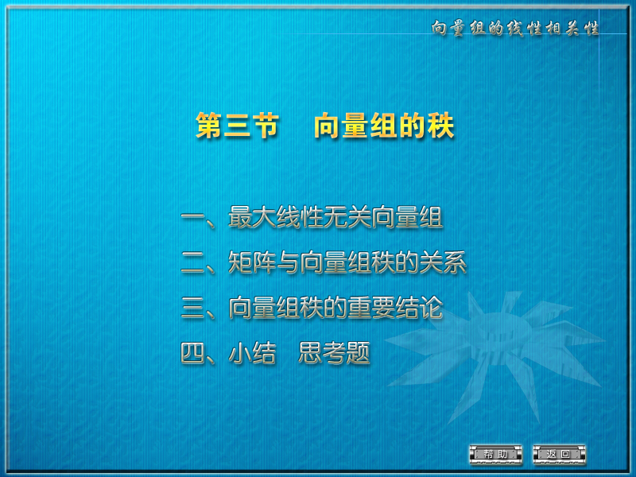

Slide 2

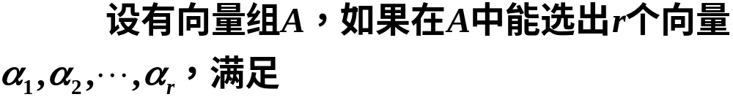
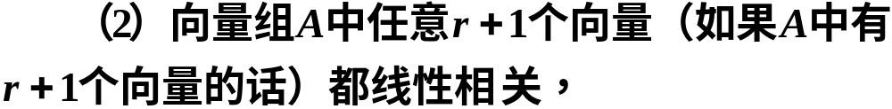
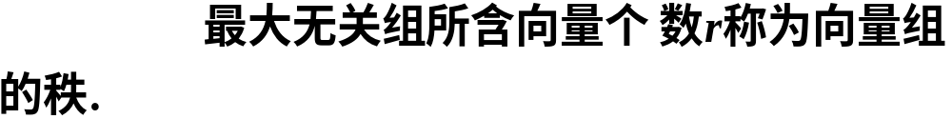
一、最大线性无关向量组
定义5
最大线性无关向量组
最大
无关组

Slide 3
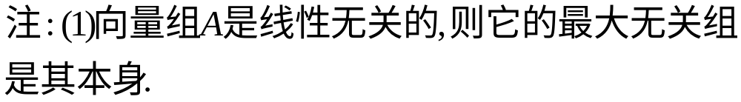
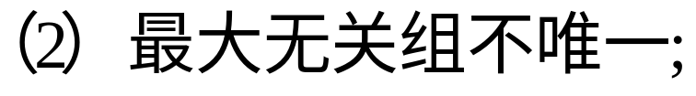
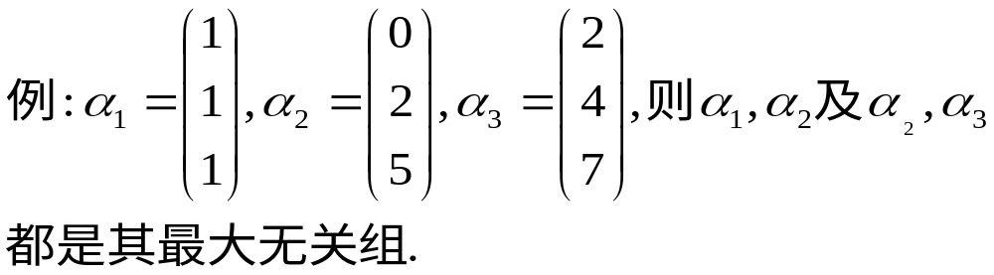
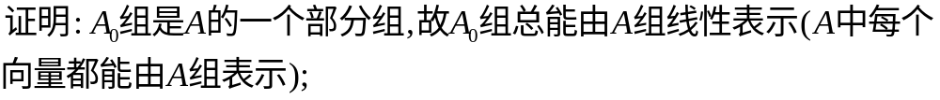

Slide 4


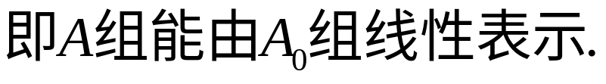


Slide 5
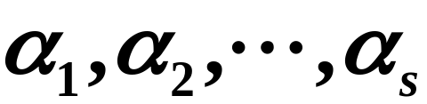
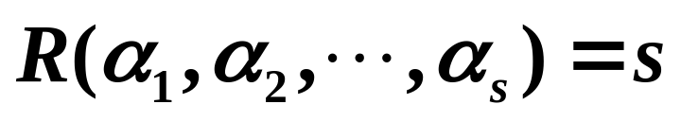
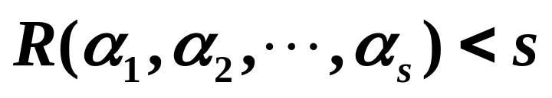
4、向量组
线性无关
向量组
线性相关
问题：
1、向量组的秩与矩阵的秩有何联系？
2、如何求向量组的最大无关组及向量组的秩？

Slide 6
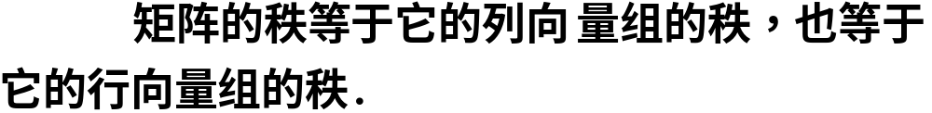
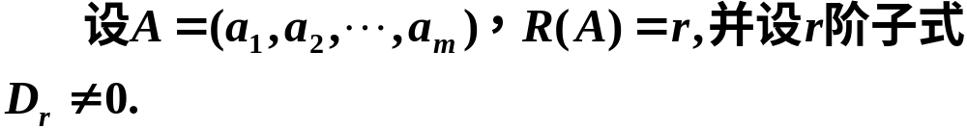

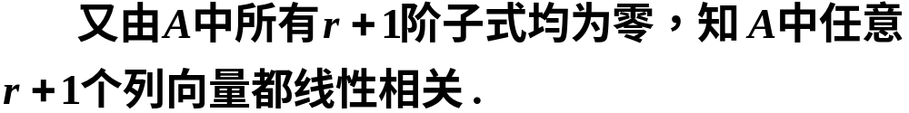
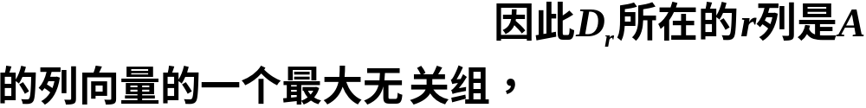
二、矩阵与向量组秩的关系
定理6

Slide 7
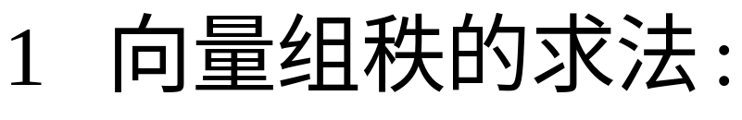
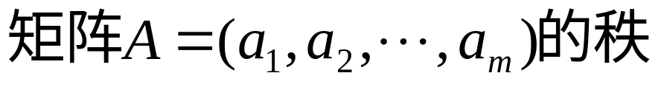
向量组 的秩
2、最大无关组的求法

Slide 8
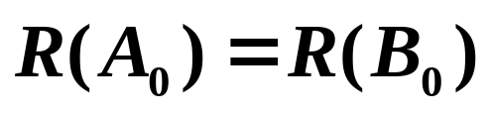


3、最大无关组所含向量的个数相同
设
均为向量组
的极大无关组
问题：
？
为向量组
的极大无关组
向量组 与向量组 等价
同理：
向量组 与向量组 等价
向量组 与向量组 等价

Slide 10
设 个 维向量 线性无关，
则
向量组
为 的一个最大无关组。
即
任意 个线性无关的 维向量都是 的最大无关组

Slide 11
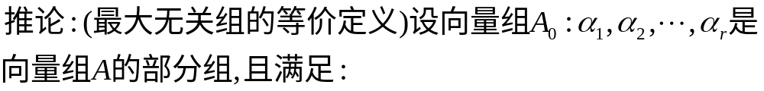
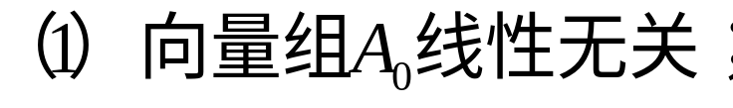
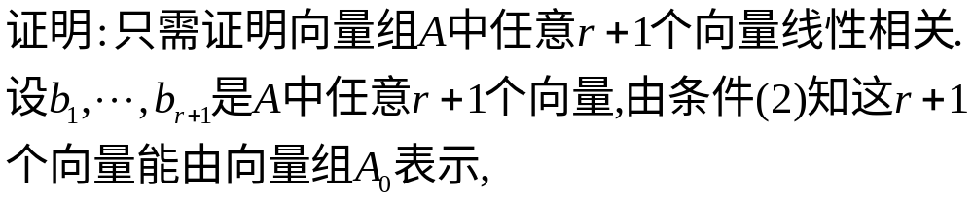
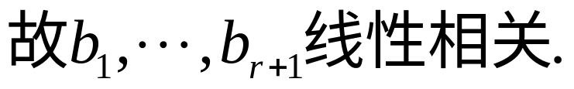

Slide 12
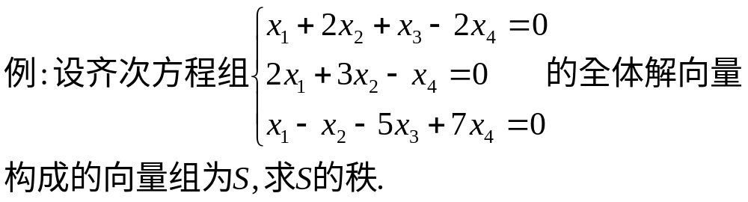
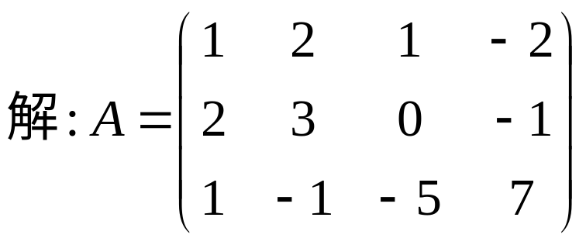
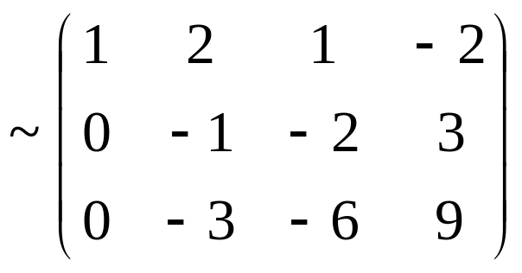
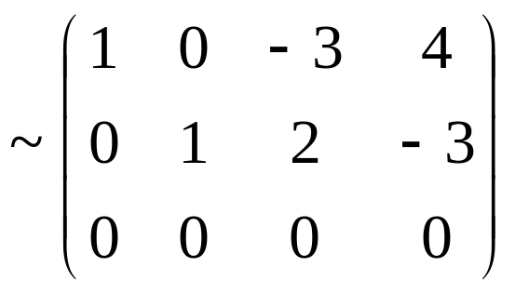

Slide 13
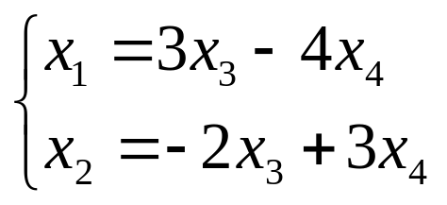
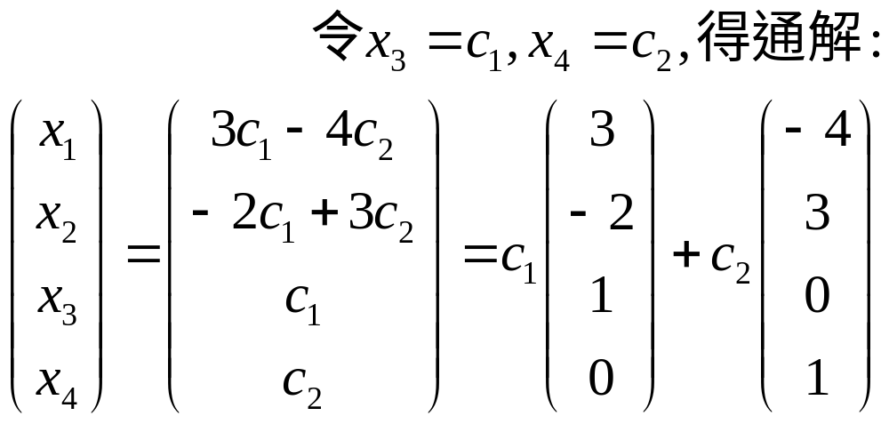
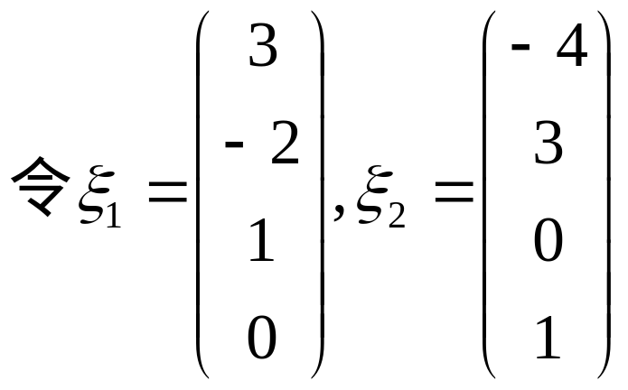
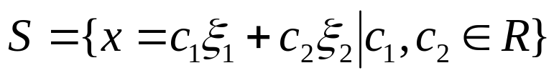
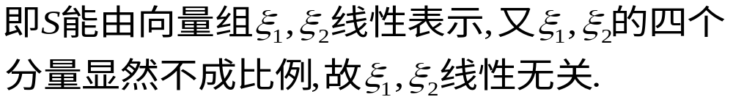

Slide 14
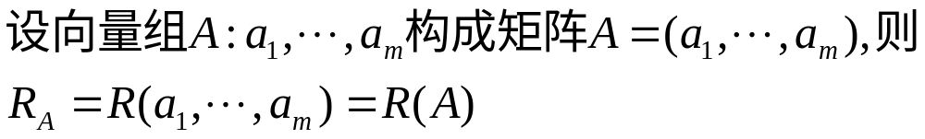

Slide 15
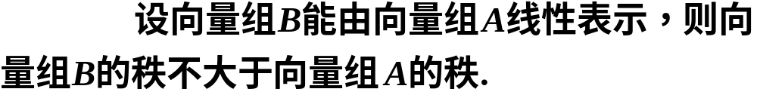
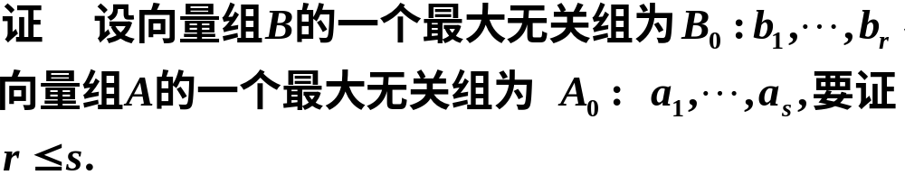
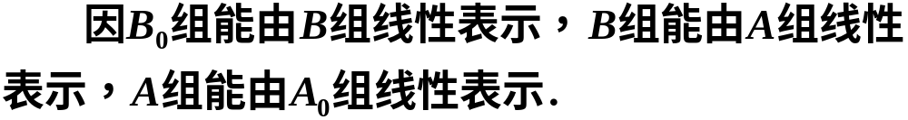

定理3’

Slide 16
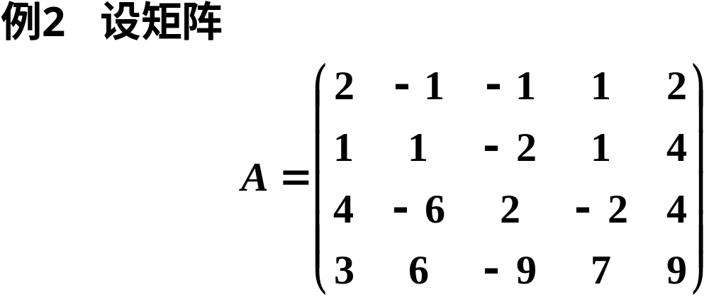
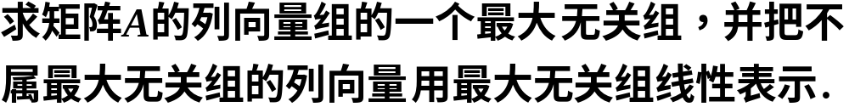

Slide 17
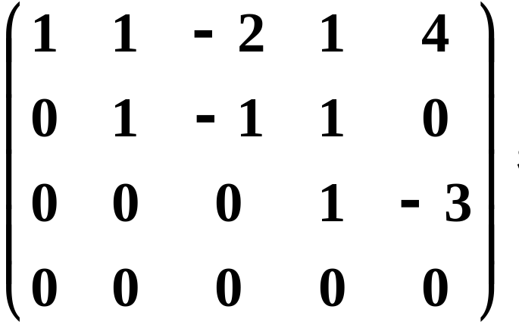

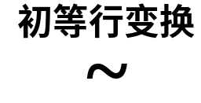


Slide 18
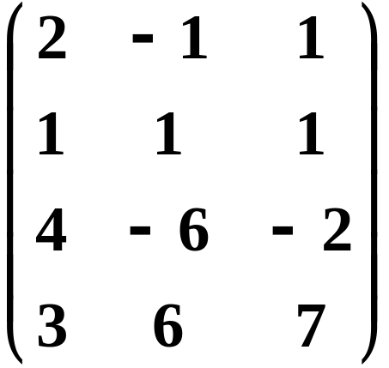
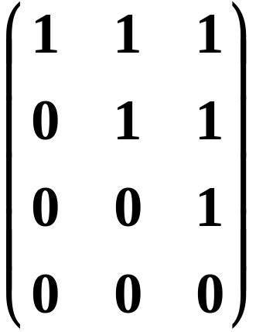

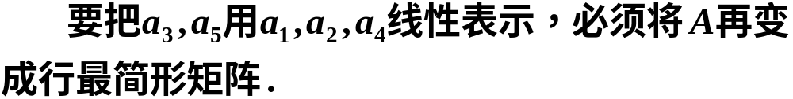
事实上

Slide 19
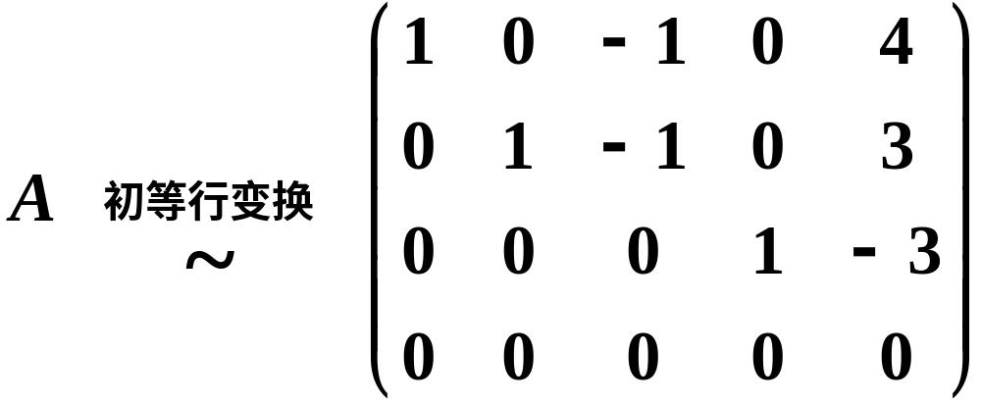
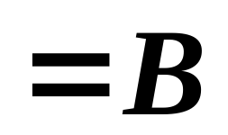
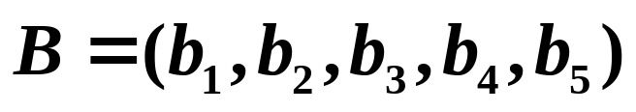


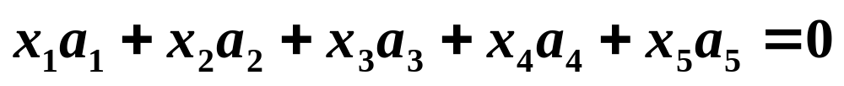
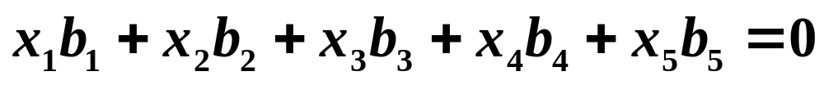
记
则线性方程组
与
同解，
即方程
与
同解。

Slide 20
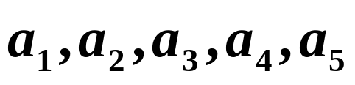

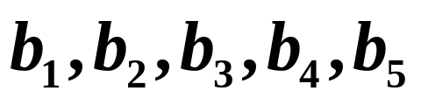
因此向量
之间
有相同的
线性关系
向量
之间
与
同解。

Slide 21



因此向量
之间
有相同的
线性关系
向量
之间
又
因此

Slide 22







证明
向量组 能由向量组 线性表示
又
向量组 与向量组 等价

Slide 23


Slide 24





Slide 25


Slide 26





Slide 27




Slide 28




Slide 29





显然有
且向量组 可由向量组 线性表示，
故向量组 与向量组 等价。

Slide 30









例5：求向量组
的一个极大无关组，并把其余
向量用该极大无关组线性表示。
解：设
则B的1，2列为极大无关组，且
所以
为所求的一个极大无关组，且

Slide 31






Slide 32



所以
为所求的一个极大无关组，且

Slide 33
四、小结
１．最大线性无关向量组的概念：
最大性、线性无关性．
２． 矩阵的秩与向量组的秩的关系：
矩阵的秩＝矩阵列向量组的秩
＝矩阵行向量组的秩
３． 关于向量组秩的一些结论：
４． 求向量组的秩以及最大无关组的方法：
将向量组中的向量作为列向量构成一个矩
阵，然后进行初等行变换．

Slide 34

第四节 线性方程组的解的结构
一、齐次线性方程组解的结构
二、非齐次线性方程组解的结构
三、小结

Slide 35







1、
有非零解
2、
有解
（1）有唯一解
（2）有无穷多解
下面用向量组的线性相关性的理论来讨论
线性方程组的解。

Slide 36

一、齐次线性方程组解的结构
１、解向量
设有齐次线性方程组
（1）
若记

Slide 37




则上述方程组（1）可写成向量方程
矩阵表示
若
为方程 的
解，则

Slide 38





称为方程组(1) 的解向量，它也就是矩阵方程
的解。
即有

Slide 39








２、齐次线性方程组解的性质
（1）若 为 的解，则
也是 的解.
也是 的解。

Slide 40






（2）若 为 的解， 为实数，则
也是 的解．
（3）若 为 的解，则
也是 的解.

Slide 41



齐次线性方程组
的全体解向量所组成的集合记为
若
为 的一个最大无关组。
则齐次线性方程组
的通解为

Slide 42





3、基础解系
定义1
齐次线性方程组的解集的最大无关组称为
该齐次线性方程式组的基础解系。
定义2
设
是
的解，满足
线性无关；
的任一解都可以由
线性表示。
则称
为
的一个基础解系。

Slide 43



其中 为任意常数。
问题：
如何求基础解系？

Slide 44




4、基础解系的求法
设齐次线性方程组的系数矩阵 的秩为 ，
并不妨设 的前 个列向量线性无关。
于是经过
行的初等变换，
可化为

Slide 45





Slide 46



Slide 47





则解集S的任一解向量x都可以由

Slide 48







现对 取下列 组数：

Slide 49









依次得

Slide 50







定理7 设
矩阵 的秩 ，
则齐次线性
线性方程组
的解集 的秩为

Slide 51


例1 求齐次线性方程组
的基础解系与通解.
解
对系数矩阵 作初等行变换，变为行最简矩
阵，有

Slide 52





Slide 53


Slide 54



例4 : 求下列齐次方程组的通解。
解：
初等行变换

Slide 55







行最简形矩阵对应的方程组为
即
是自由
未知量。
法1：先求通解，再求基础解系
令
为任意常数。
则
即

Slide 56






法2：先求基础解系，再求通解。
由
令
得
则通解为
为任意常数）
令
得

Slide 57




Slide 58






二、非齐次线性方程组解的结构
1、非齐次线性方程组解的性质
证明

Slide 59



证明
证毕．

Slide 60






２、非齐次线性方程组的通解
非齐次线性方程组
的一个特解为
齐次线性方程组
的基础解系为
则非齐次线性方程组
的通解为
其中 为任意实数。

Slide 61



３、方程组 有解等价的命题
线性方程组 有解

Slide 62
４、线性方程组的解法
（1）应用克莱姆法则
特点：只适用于系数行列式不等于零的情形，
计算量大，容易出错，但有重要的理论价值，可
用来证明很多命题．
（2）利用初等变换
特点：适用于方程组有唯一解、无解以及有
无穷多解的各种情形，全部运算在一个矩阵（数
表）中进行，计算简单，易于编程实现，是有效
的计算方法．

Slide 63



例4 求解方程组
解

Slide 64







Slide 65




Slide 66



Slide 67



例6 : 求解非齐次方程组
解：

Slide 68





法1：
令
则
为任意常数）

Slide 69






法2：
令
得
又原方程组对应的齐次方程组的通解是
令
得基础解系
为任意常数）
所以原方程组的通解是

Slide 70



Slide 71




Slide 72







Slide 73

三、小结
１．齐次线性方程组基础解系的求法
（1）对系数矩阵 进行初等变换，将其化为
最简形

Slide 74




（2）得出 ，同时也可知方程组的一
个基础解系含有 个线性无关的解向量．
由于
令

Slide 75



故

Slide 76





为齐次线性方程组的一个基础解系.
２． 线性方程组解的情况
R
(
A
)
=
R
(
B
)
=
n
R
(
A
)
=
R
(
B
)
<
n

Slide 77




思考题

Slide 78


思考题解答

Slide 79






